Slide 1
Отчёт 06.10.2025
Петрова Ольга 3 курс фф

Slide 2
За прошедшие недели
1) Закончена одна из частей работы со столкновением протона на ядре 56Fe:
  1.1) Был построен график неупругого сечения для 56Fe, в котором задействованы два физ. листа из Geant4, экспериментальные точки из трёх разных статей, а также на основе библиотеки TENDL 2019 (на след. слайде)
  1.2) Дальнейшее направление – упругое сечение для того же 56Fe
  2) Изучение литературы и установка нужных программ для курсовой работы

Slide 3
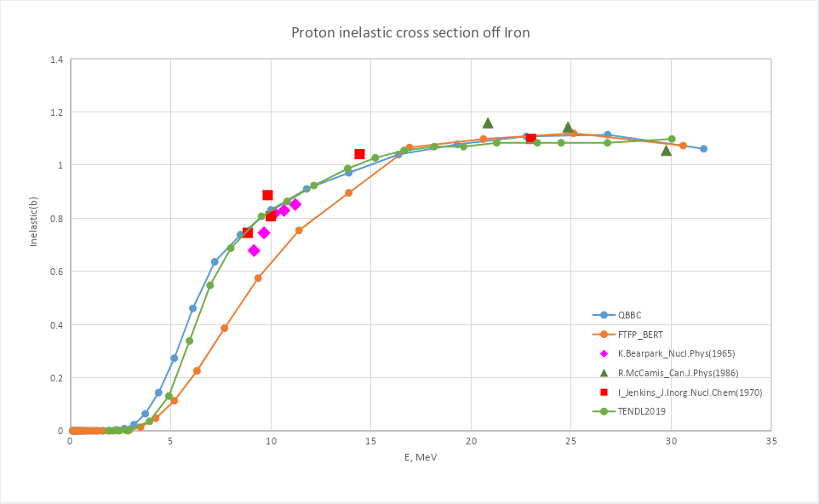
Из графика видно:
Физ. лист FTFP_BERT не подходит для данной работы, так как он предназначен для процессов, происходящих при высоких энергиях. QBBC как раз работает отлично для низких энергий
Физ. лист QBBC практически накладывается на библиотеку TENDL2019

Slide 4
Планы
1) Командировка: Осенняя школа по информационным технологиям ОИЯИ 2025 (5 октября – 10 октября)
2) Закончить с установкой программ для курсовой работы и приступить к практической части
3) Продолжить работу со столкновением протона на ядре 56Fe: рассмотреть упругое столкновение

